Slide 1


Proyecto titulación
Ing. Electrónica
Y
Sistemas Inteligentes
Corrección del factor de potencia mediante lógica difusa
NOMBRE: Matias Olivares, Edgar Sazo
CARRERA :Ingeniería en electrónica y sistemas inteligentes
ASIGNTATURA: Proyecto de ingeniería en sistemas electrónicos
PROFESOR :Leonardo Marcelo Agusto Moya Romero
FECHA:22-12-2023

Slide 2
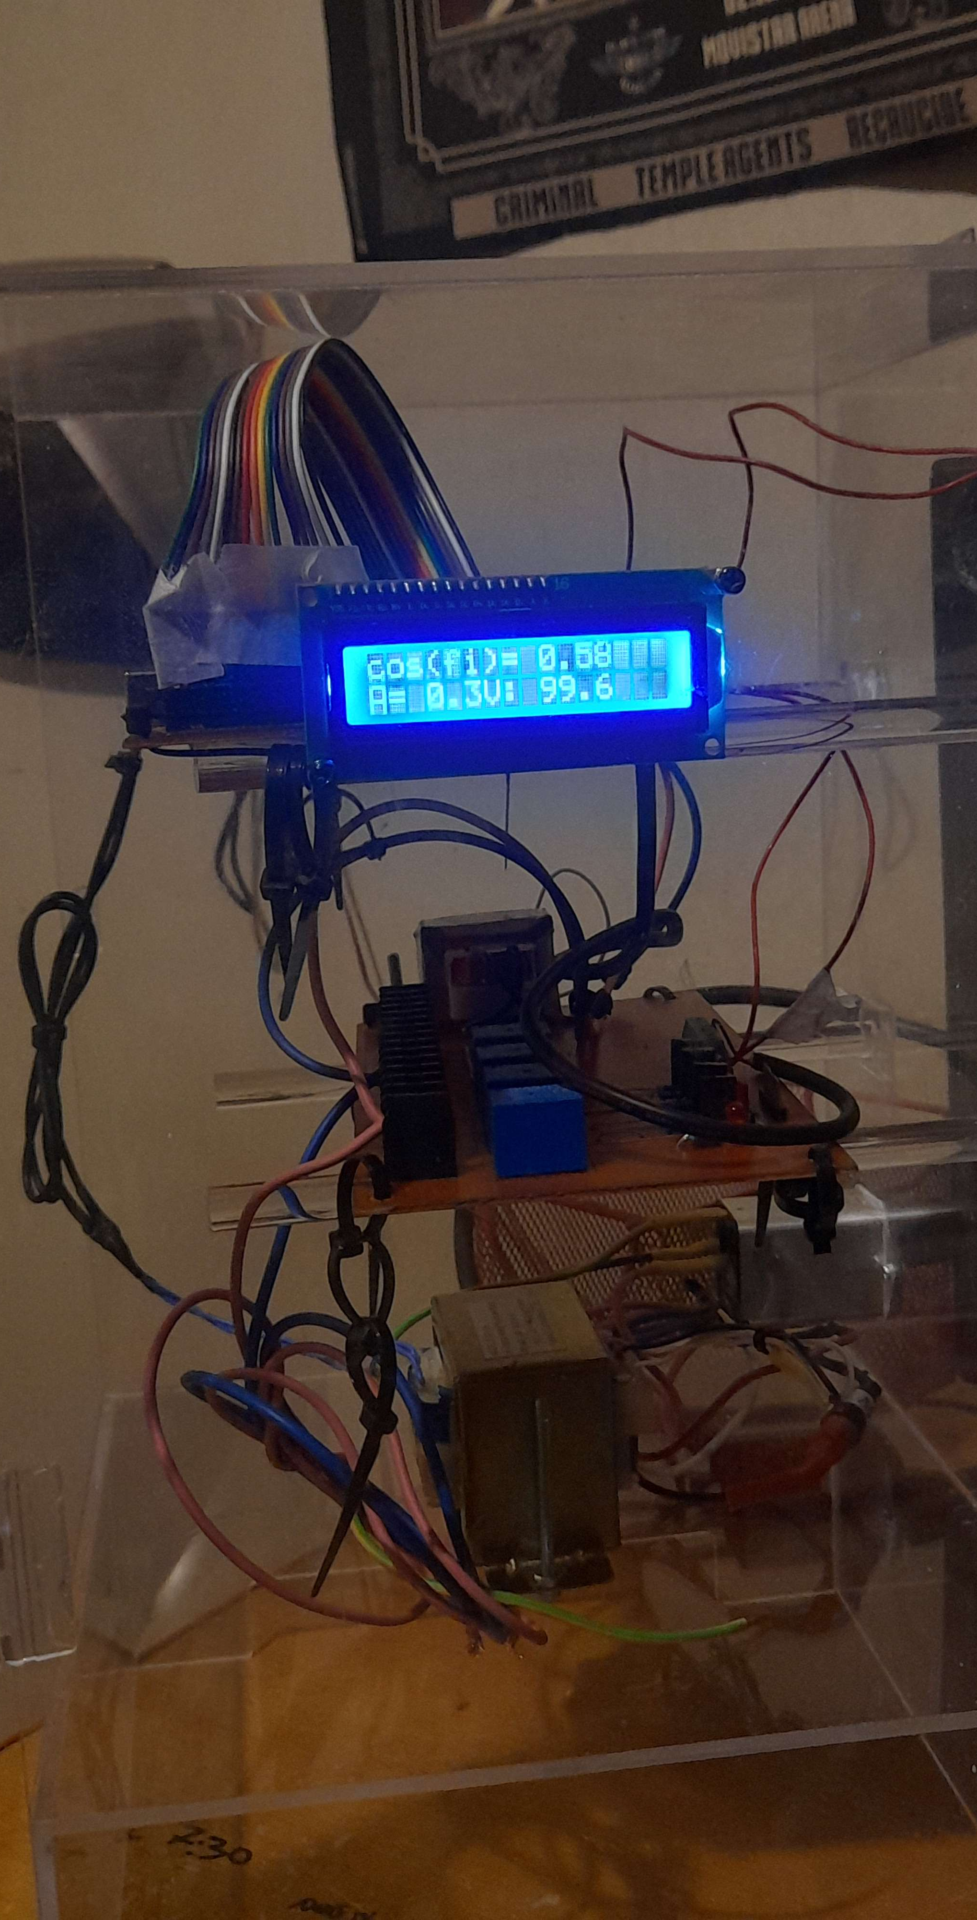
Introducción

Slide 3
Objetivo general
Diseñar e implementar un dispositivo inteligente para corregir el factor de potencia automáticamente según lo requiera la situación.

Slide 4
Objetivos específicos
• Diseñar un dispositivo que sea capaz de censar tanto corriente como voltaje de una red eléctrica.
• A través de lógica difusa sea capaz de corregir el factor de potencia de forma dinámica.
• Corregir el factor de potencia mediante lógica difusa.
• Conectividad con el propósito de configurar el dispositivo mediante una interfaz gráfica.
• Capacidad de ser escalable y adaptarse distintas redes eléctricas.
• Que permita el monitoreo de las variables de interés en un display empotrado en el dispositivo.
• Para la selección de componentes se prioriza el uso de aquellos que estén disponibles para adquirir de forma local sin la necesidad de importar.
• Integrar hardware y software.
• Concebir una solución inteligente para corregir el factor de potencia.
• Exponer la normativa en chile con respecto a la implicancia tener un bajo factor de potencia en una red eléctrica.
• Exponer soluciones ya existentes para resolver la problemática y poner en valor la solución ofrecida con respecto a las ya existentes.

Slide 5
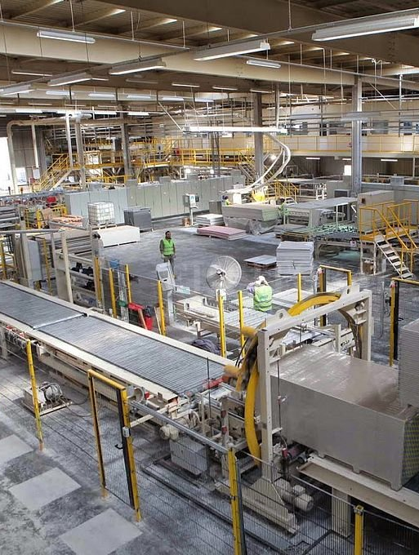
Problemática identificada
En Chile según la ley N° 20.571 , un factor de potencia medio mensual inferior a 0,93 , se cargará un 1% del periodo al periodo facturado por cada 0,01 en que dicho factor baje de 0,93

Slide 6
Propuesta de solución
Diseñar e implementar un dispositivo capaz de medir y corregir el factor de potencia mediante el uso de lógica difusa.

Slide 7
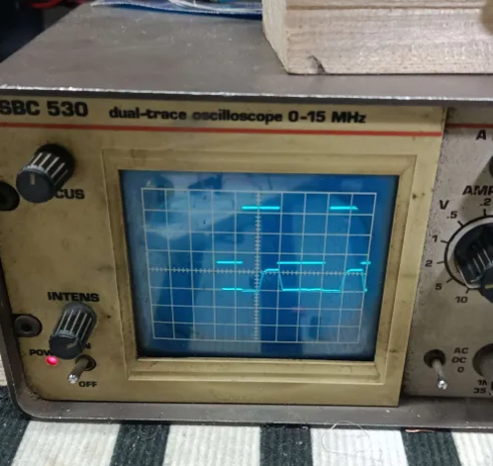
Factibilidad técnica y económica:
Disponibilidad de materiales y herramientas
Disponibilidad de software
Materiales al alcance

Slide 8
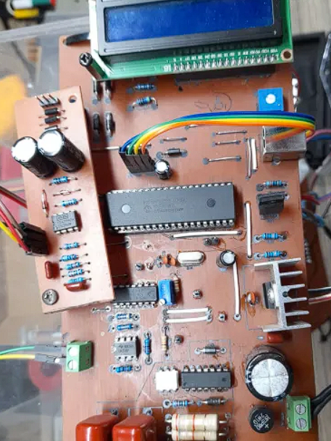
Prototipado

Slide 9
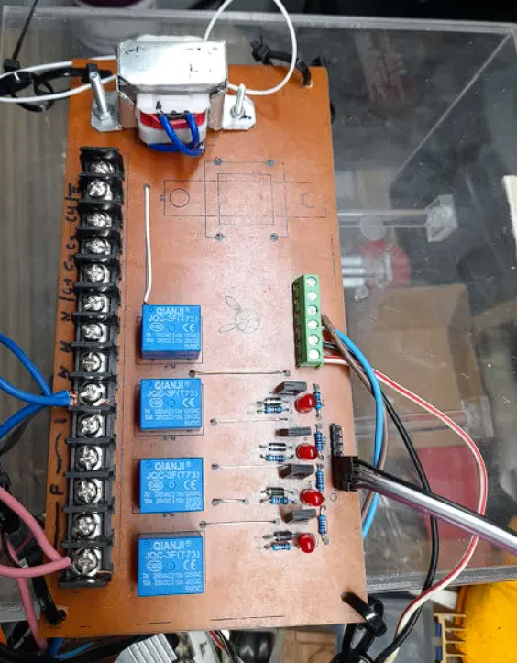
Prototipado

Slide 10
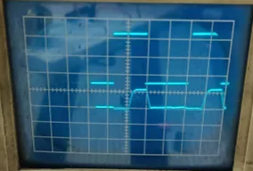
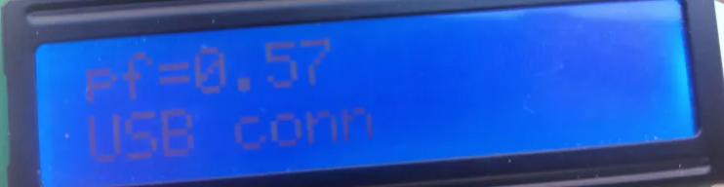
Funcionamiento
Medición de voltaje
Medición de corriente
Medición de factor de potencia

Slide 11
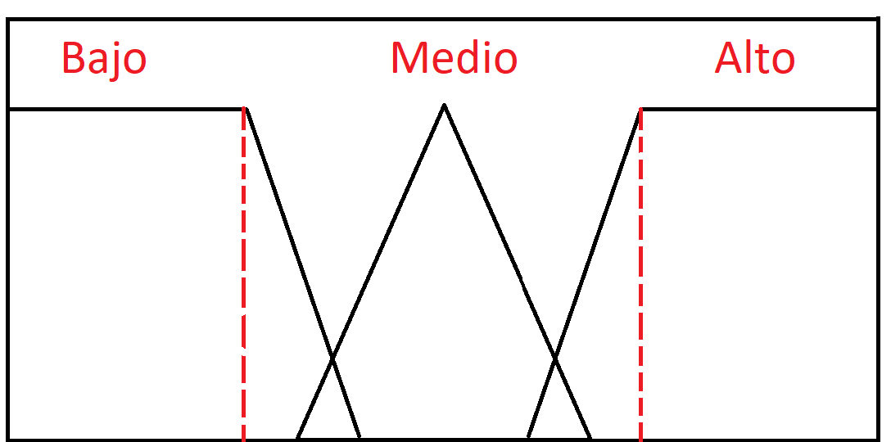
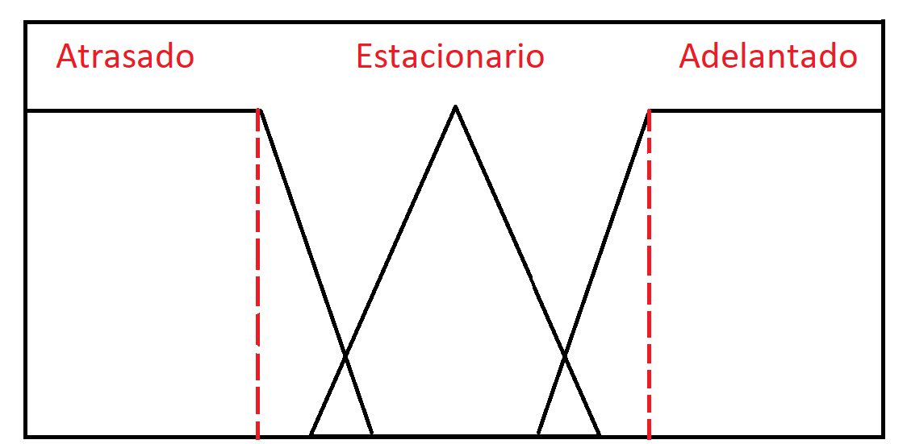
Funcionamiento
El primer universo de entrada está relacionado con el factor de potencia actual, definido por tres funciones de membresía bajo(trapezoidal), medio(triangular) y alto(trapezoidal)
Para el segundo universo de entrada se utiliza el desfase, definido por tres funciones de membresía atrasado(trapezoidal), estacionario(triangular) y adelantado(trapezoidal)

Slide 12
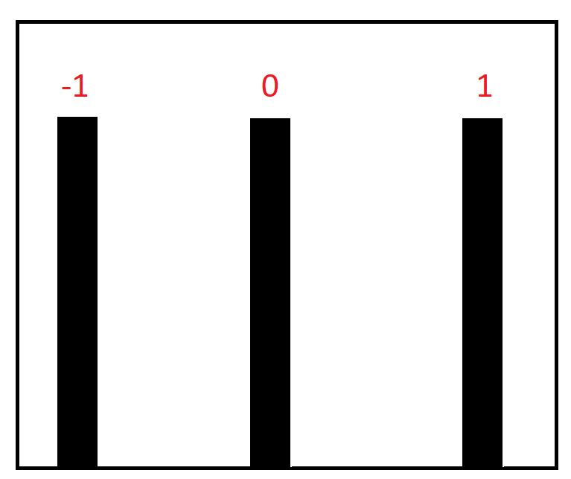
Matriz de reglas difusas
El universo de salida corresponde a los bancos de capacitores, este universo está representado por tres funciones de membresía singleton donde añade un banco de capacitor, no realiza ninguna acción , y resta un banco de capacitor según correspondan.
 | Atrasado | Estacionario | Adelantado
Bajo | añadir | Añadir | Añadir
Medio | Añadir | Mantener | Quitar
Alto | Mantener | Mantener | Quitar

Slide 13
Mantenimiento preventivo
Problema | Solución
Sobrecalentamiento del Microcontrolador | Limpieza regular del entorno, asegurando una buena ventilación. Remplazar microcontrolador
Lecturas muestra lecturas erráticas en display y/o interfaz | Alejar cualquier fuente de interferencia electromagnética en el tramo de cablea proveniente del sensor de corriente, evitar que este esté paralelo a la línea eléctrica.

Slide 14
Mantenimiento correctivo
Problema | Solución
Desconexión Intermitente de Bancos de Condensadores | Inspección visual y apriete de todas las conexiones eléctricas. Reemplazo de conectores corroídos si es necesario.
Mal Funcionamiento del Microcontrolador | Actualización del firmware a la última versión. Si persisten los problemas, reemplazo del microcontrolador.
No existe comunicación entre interfaz y la maquina | Verificar controlador USB, verificar funcionamiento del cable de conexión revisar puerto USB-B de la placa

Slide 15
Conclusión

Slide 16
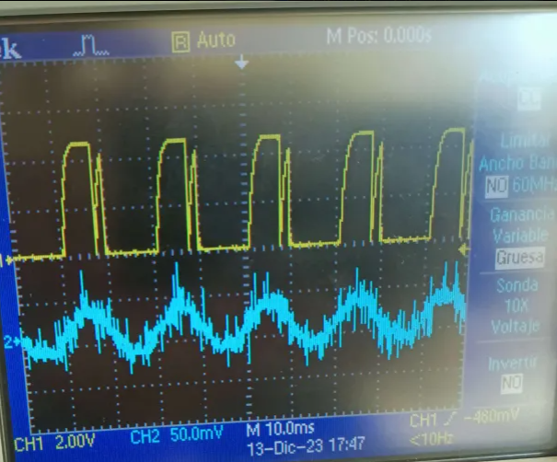
Anexo1:

Slide 17
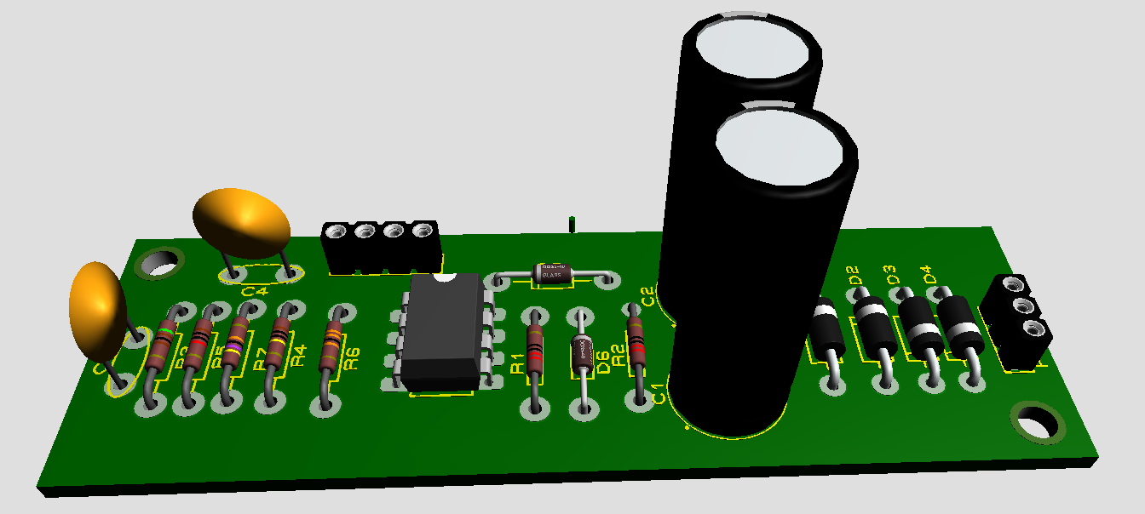
Anexo2:

Slide 18
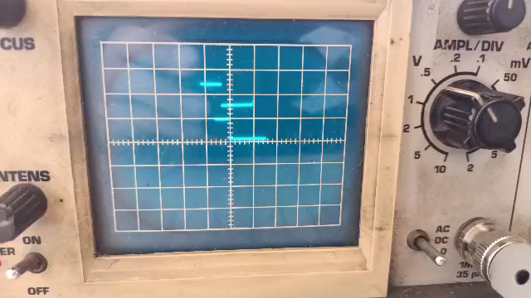
Anexo3:

Slide 19
Anexo4:
Herramienta: | Costo:
Proteus 8. | $187.356
Css Compiler. | $177.400
Visual Studio. | Uso Libre
Autodesk Inventor. | $1.834.891
Total: | $2.229.647

Slide 20
Anexo5:
Estimación duración del proyecto: 18 semanas.
Horas semanales: 18 horas.
Costo por hora: $4.690.
Total, de horas: 270.
Colaborador: | Cargos: | Descripción de actividad. | Horas de trabajo: | Costo al final del proyecto:
Matías Olivares. | Desarrollador. Diseñador. | Desarrollo de Software. | 270 | $1.518.750
Edgar Sazo. | Desarrollador, Administrador financiero. | Desarrollo firmware, hardware. | 270 | $1.518.750
Total: |  |  |  | $3.037.500

Slide 21
Anexo6:
Gasto: | Valor:
Mano de obra. | $3.037.500
Materiales. | $75.555
Software. | $2.229.647
Total: | $5.342.702

